Slide 1
Тема 3. Орієнтирно-з’єднувальні зйомки

Slide 2
Метою орієнтирно-з'єднувальної зйомки є встановлення гео­метричного зв'язку в горизонтальній площині між зйомками в гір­ничих виробках та на земній поверхні:
У результаті виконання орієнтирно-з'єднувальної зйомки (орієнтування) на кожному горизонті отримують у систе­мі координат, прийнятій на земній поверхні
а) координати X та Y вихідних пунктів підземної опорної мережі;
б) дирекційний кут вихідної сторони.
Розв’язання першої задачі називають центруванням підземної опорної мережі, а другої – її орієнтуванням.

Slide 3
Після виконання орієнтирно-з'єднувальної зйомки стає мож­ливим визначення планового положення будь-якої ділянки гірни­чих робіт відносно земної поверхні і здійснення взаємної ув'язки гірничих робіт на різних горизонтах. Орієнтування є одним із найбільш відповідальних видів маркшейдерських робіт, на осно­ві якого розв'язується ряд складних маркшейдерських задач: про­ведення виробок зустрічними забоями; проведення капітальних гір­ничих виробок (приствольних дворів, квершлагів, штреків, слі­пих стволів, гезенків); взаємна ув'язка підземних гірничих робіт та споруд поверхневого технологічного комплексу тощо.
Горизонтальні орієнтирно-з'єд-нувальні зйомки опираються на підхідні пункти, положення яких визначається методами триангуляції, аналітичних мереж або полігонометрії не нижче 1 розряду.
Залежно від того, як визначаються координати і дирекційний кут вихідної сторони, виділяють геометричні і фізичні мето­ди орієнтирно-з'єднувальних зйомок. До першого з них відносять:
1) орієнтування через штольню або похилий ствол;
2) орієнтування через один вертикальний шахтний ствол;
3) орієнтування через два або кілька вертикальних стволів, з'єднаних між собою на горизонті орієнтування. До другого методу відносять:
1) гіроскопічне орієнтування;
2) магнітне орієнтування.
При геометричних методах орієнтування виконують лінійно-кутові виміри, в результаті яких одночасно вирішуються задачі орієнтування та центрування. При використанні фізичних методів обидві задачі, як правило, вирішуються окремо. Визначення дирекційних кутів у цьому випадку проводиться за допомогою гіро­компаса або магнітної стрілки, а визначення координат – за до­помогою виска, оптичних або лазерних проектирів.

Slide 4

Польові роботи під час виконання орієнтирно-з'єднувальної зйомки через один вертикальний ствол вирішують дві задачі: проектування двох точок з поверхні в шахту та прилягання до них на поверхні та горизонті гірничих робіт.
Проектування двох точок з поверхні шахти виконується, в основному, за допомогою висків 4, опущених у ствол. Завдяки вертикальному положенню висків, їх координати X і Y на поверхні і шахті, а також дирекційний угол їх створу співпадають.
Для здійснення проектування за допомогою скрон необхідно мати таке обладнання: лебідки з проволокою для опускання та підйому скрон, направляючі блочки, центрувальні пластинки, вантажі та баки із заспокоювачами . Лебідки з проволокою встановлюють на поверхні поблизу стовбура і надійно закріплюють. На спеціальних брусах кріпити направляючі блочки. Кінець проволоки пропускають через них і опускають у шахту, прикріпивши до неї вантаж. Для зменшення колівання вантаж опускають у бак із рідиною. Фіксування положення висків на поверхні здійснюється за допомогою центрувальних пластин з -подібним вирізом. Вони прикріплюються до брусків, закріплених над стволом, і дріт заводитиметься у виріз пластинки.

Slide 5
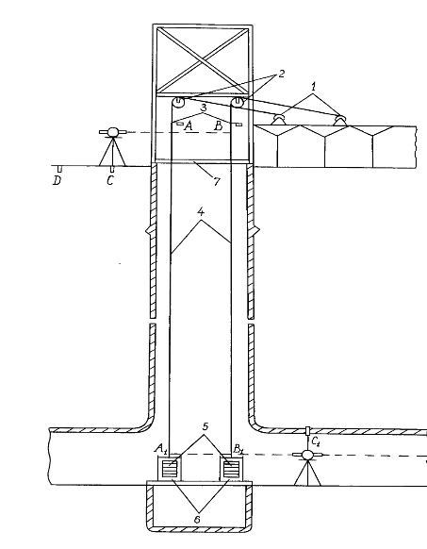
Схема орієнтирно-з'єднувальної зйомки через один вертикальний шахтний ствол: 1 – лебідка; 2 – блочок; 3 – центрувальна пластина; 4 – дріт; 5 – вантаж; 6 – бак із заспокоювачем

Slide 6
Лебідки для опускання скрон повинні бути обладнані храповиками і мати діаметр барабана не менше 250 мм. Для висків використовують сталеву дріт високої якості діаметром 1-2 мм. Він не повинен мати вигинів, пошкоджень та зрощувань. Загальна маса вантажу, який підвішують до проволоки, коливається від 30 до 150 кгс залежно від глибини шахти. Заспокоювачем може бути вода або трансформаторна олія, які заливають у металеві баки. Їх діаметр повинен бути значно більшим, ніж діаметр вантажу, щоби при коліванні віскі не торкалися стінок або дна бака.
Перед початком роботи ствол на поверхні та на горизонті орієнтування перекривають помостами із дошок та брусків, залишаючи у верхньому з них відверстия для пропускання дротів з вантажем. Скроні опускають у шахту по черзі, використовуючи для цього вантажі масою 3-5 кгс. У шахті їх замінюють на робочі вантажі, після чого перевіряють, чи не торкаються віскі стінок ствола або обладнання, яке в ньому розміщено. Цей контроль здійснюють, порівнюючи відстані між скронями на поверхні та в шахті, посилаючи "пошту", або за періодом коливання скрон.
Примикання до висків на поверхні має на меті визначити координати X та Y висків, опущених у шахту, а у шахті – визначення координат початкової точки підземної зйомки та дирекційного кута вихідної сторони маркшейдерської опорної мережі.
У маркшейдерській практиці використовують кілька способів примикання: з'єднувальним трикутником, з'єднувальним чотирикутником, симетричне примикання та інші. Найбільшого розповсюдження отримав спосіб з'єднувального трекутника, при якому біля стовбура опускають два вискі (А і В).

Slide 7
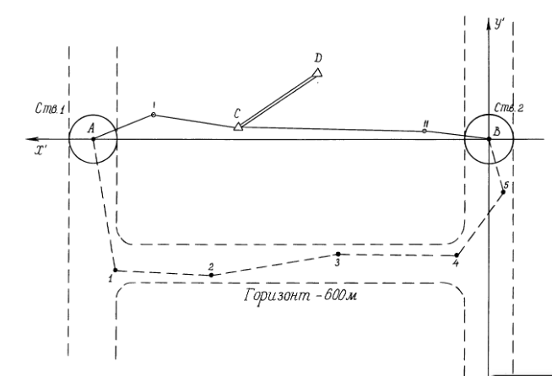
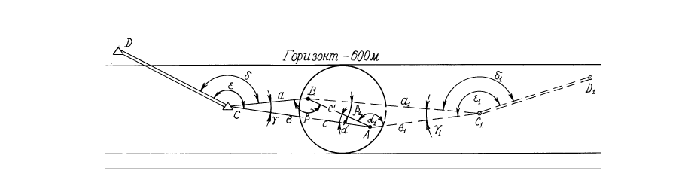
Схема орієнтування через два вертикальні шахтні стволи.
Орієнтування способом з'єднувального трикутникк

Slide 8
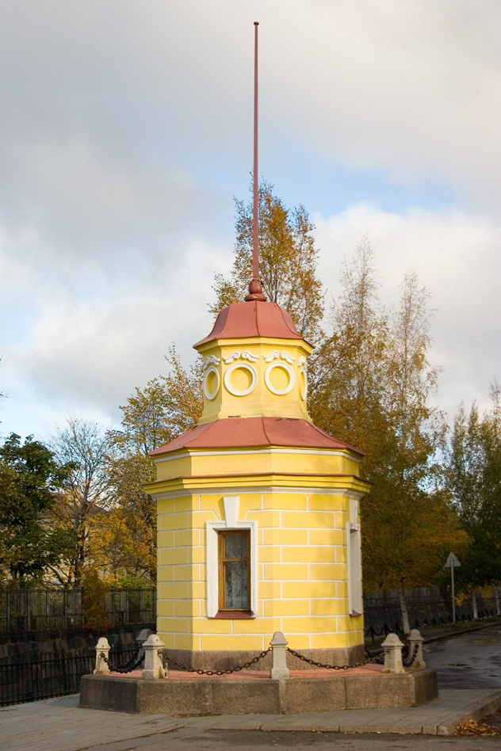
Балтійська система висот
Вертикальні з’єднувальні зйомки виконують для забезпечення виконання вертикальних зйомок на поверхні і в підземних гірничих виробках в єдиній системі висот (для території України – Балтійська система висот 1977 р).
Балтійська система висот (БСВ) — прийнята в СРСР у 1977 році система абсолютних висот, відлік яких ведеться від нуля кронштадтського футштока. Від цієї позначки відраховані висоти опорних геодезичних пунктів, які позначені на місцевості різними геодезичними знаками та нанесені на карти.
Наразі БСВ використовується в Росії і ряді інших країн СНД.
Для нашої країни основним є кронштадтський футшток, за яким ведуть спостереження рівня Балтійського моря.

Slide 9
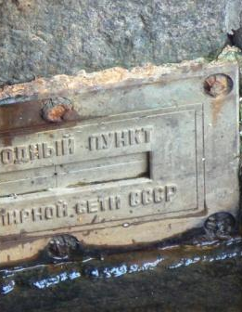
Кронштадтський футшток – вихідний пункт нівелірної мережі
Від цієї позначки відраховані висоти опорних геодезичних пунктів, які закріплені на місцевості різними реперами і нанесені на карти. Система була закріплена реперами, що мають 1 клас точності.
Останніми серйозними змінами Кронштадтський футшток зобов'язаний будівництву захисних споруд Ленінграда від повеней (дамба), що вплинув на точність показань, що знімаються. Щоб зберегти належну точність спостережень, на узбережжі Фінської затоки на захід від дамби були введені дублери Кронштадтського футштоку, що розташовані в Ломоносов, Кронштадті і селищі Шепелєв. Там же, в Шепелева, був споруджений і віковий рівневий пост. Надалі передбачається, що саме до Шепелівського поста повністю перейдуть функції Кронштадтський футштоку.

Slide 10
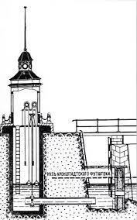
Нуль футштока

Slide 11
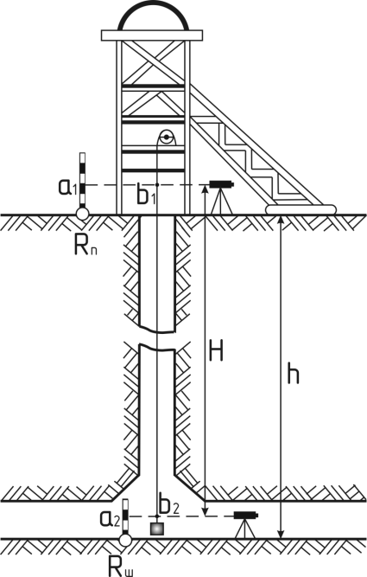
Короткі теоретичні відомості
Суть задачі полягає в наступному. На поверхні маємо репер R_{п}, що закладений поблизу устя шахти, висотна відмітка якого Z_{Rп} відома.
В шахті закладений інший репер R_{ш.}.
Необхідно визначити відмітку Z_{Rш} за допомогою довгої стрічки.
Шахтні стрічки бувають довжиною 100, 200, 400 і навіть 1 000 м.
Довжина стрічки, що використовується для розв’язку даної задачі, повинна бути не менша перевищення репера R_{п.} над репером R_{ш.}.

Slide 12
Короткі теоретичні відомості
При вимірюваннях одночасно беруть відліки по стрічці – b₁ (на поверхні) і b₂ (на горизонті гірничих робіт), а потім рейках a₁ (що встановлена на репері R_{п}) і a₂ (що встановлена на репері R_{ш}. Крім того, вимірюють середню температуру повітря в стволі шахти.
Для контролю передачу відмітки необхідно виконувати двома різними способами або двічі одним способом (при різній установці нівелірів і шахтної стрічки або різному порядку вимірювання). З отриманих результатів береться середнє значення.

Slide 13
Короткі теоретичні відомості
Стрічку з підвішеним вантажем m за допомогою лебідки опускають в шахту. Вага вантажу, з яким опускається стрічка, повинна бути рівною вазі вантажу, при якому виконувалося компарування даної шахтної стрічки.
На поверхні і в шахті встановлюють два нівеліри. Кожен нівелір встановлюють таким чином, щоб в його зоровій трубі було видно стрічку та нівелірну рейку.
Нівелірні рейки встановлюють на відповідних реперах.

Slide 14
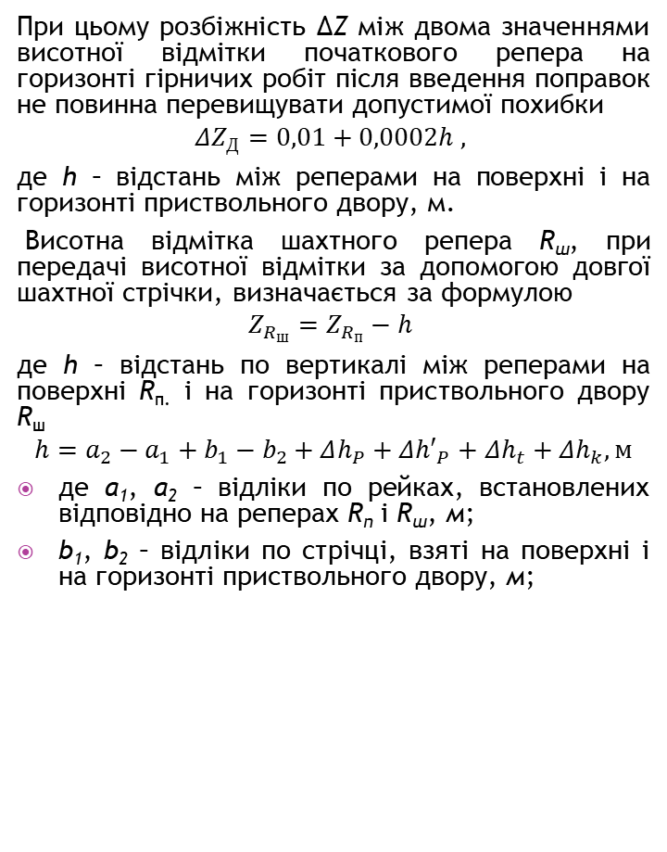
Короткі теоретичні відомості
При цьому розбіжність ΔZ між двома значеннями висотної відмітки початкового репера на горизонті гірничих робіт після введення поправок не повинна перевищувати допустимої похибки
$$ΔZ_{Д}=0,01+0,0002h ,$$
де h – відстань між реперами на поверхні і на горизонті приствольного двору, м.
Висотна відмітка шахтного репера R_{ш}, при передачі висотної відмітки за допомогою довгої шахтної стрічки, визначається за формулою
$$Z_{R_{ш}}=Z_{R_{п}}−h$$
де h – відстань по вертикалі між реперами на поверхні R_{п.} і на горизонті приствольного двору R_{ш}
$$h=a_{2}−a_{1}+b_{1}−b_{2}+Δh_{P}+Δ{h′}_{P}+Δh_{t}+Δh_{k}, м$$
де a₁, a₂ – відліки по рейках, встановлених відповідно на реперах R_{п} і R_{ш}, м;
b₁, b₂ – відліки по стрічці, взяті на поверхні і на горизонті приствольного двору, м;

Slide 15
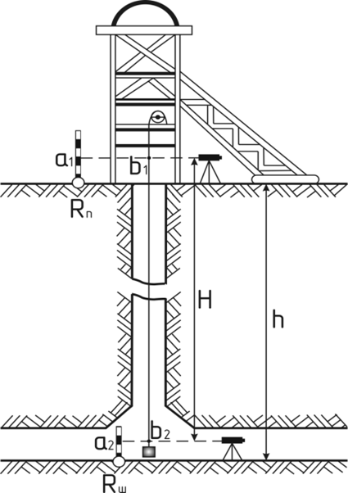
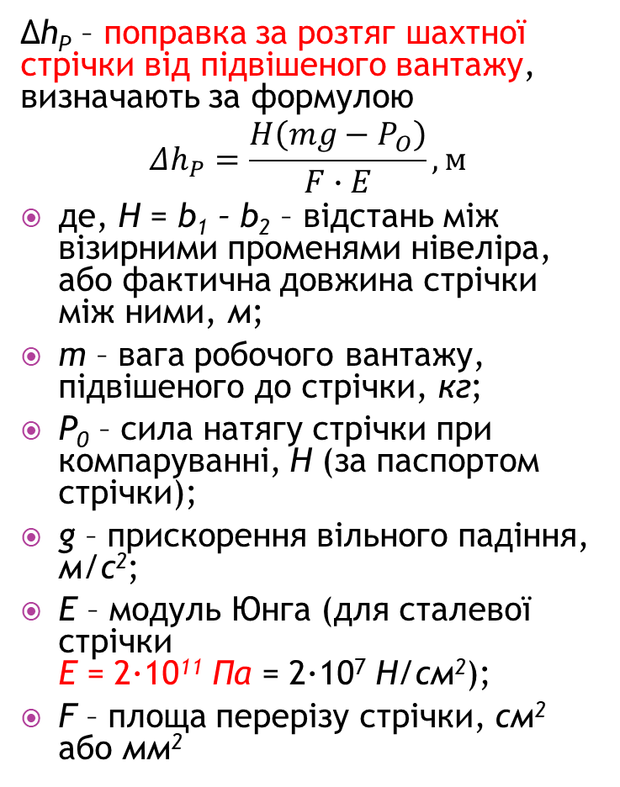
Поправка за розтяг шахтної стрічки від підвішеного вантажу
Δh_{Р} – поправка за розтяг шахтної стрічки від підвішеного вантажу, визначають за формулою
$$Δh_{P}=\frac{H\left(mg−P_{O}\right)}{F∙E}, м$$
де, H = b₁ – b₂ – відстань між візирними променями нівеліра, або фактична довжина стрічки між ними, м;
m – вага робочого вантажу, підвішеного до стрічки, кг;
Р₀ – сила натягу стрічки при компаруванні, Н (за паспортом стрічки);
g – прискорення вільного падіння, м/с²;
Е – модуль Юнга (для сталевої стрічки Е = 2·10¹¹ Па = 2·10⁷ Н/см²);
F – площа перерізу стрічки, см² або мм²

Slide 16
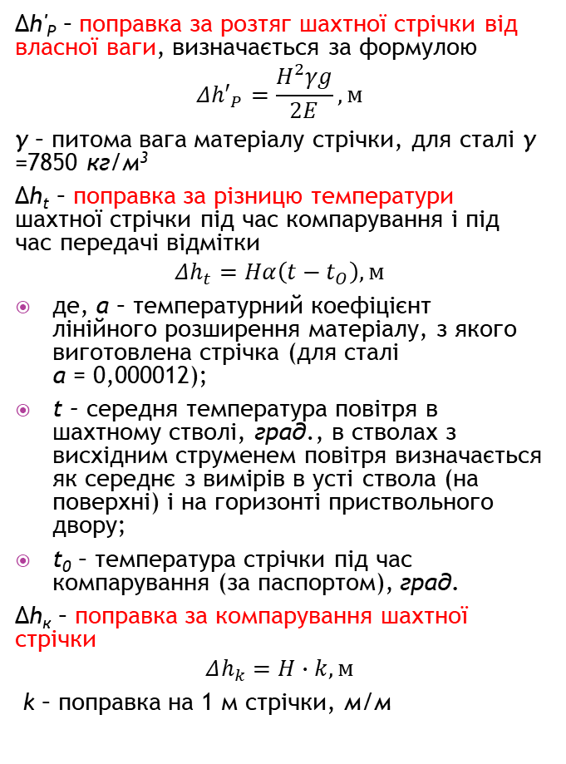
Визначення поправок
Δh'_{Р} – поправка за розтяг шахтної стрічки від власної ваги, визначається за формулою
$$Δ{h′}_{P}=\frac{H^{2}γg}{2E}, м$$
γ – питома вага матеріалу стрічки, для сталі γ =7850 кг/м³
Δh_{t} – поправка за різницю температури шахтної стрічки під час компарування і під час передачі відмітки
$$Δh_{t}=Hα\left(t−t_{O}\right), м$$
де, α – температурний коефіцієнт лінійного розширення матеріалу, з якого виготовлена стрічка (для сталі α = 0,000012);
t – середня температура повітря в шахтному стволі, град., в стволах з висхідним струменем повітря визначається як середнє з вимірів в усті ствола (на поверхні) і на горизонті приствольного двору;
t₀ – температура стрічки під час компарування (за паспортом), град.
Δh_{к} – поправка за компарування шахтної стрічки
$$Δh_{k}=H∙k, м$$
k – поправка на 1 м стрічки, м/м

Slide 17
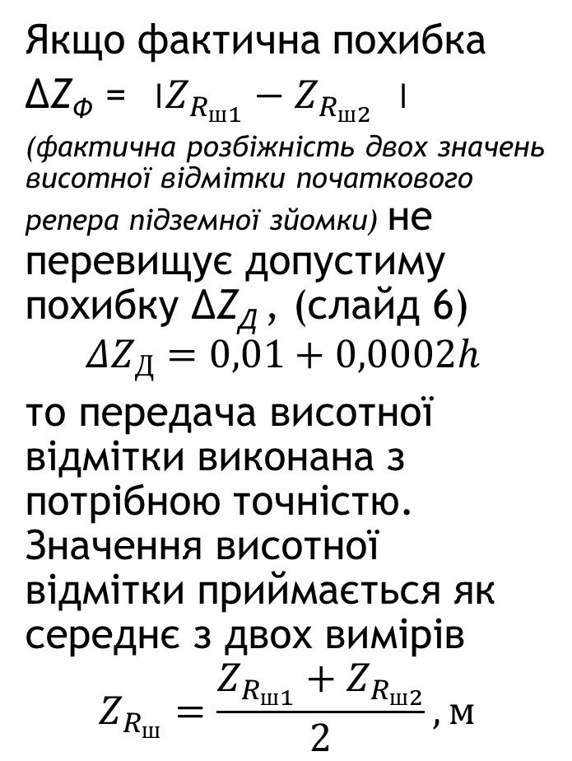
Поправка за розтяг шахтної стрічки від підвішеного вантажу
Якщо фактична похибка
ΔZ_{Ф} = ${⃓Z}_{R_{ш1}}{− Z}_{R_{ш2}}⃓$
(фактична розбіжність двох значень висотної відмітки початкового репера підземної зйомки) не перевищує допустиму похибку ΔZ_{Д} , (слайд 6)
$$ΔZ_{Д}=0,01+0,0002h$$
то передача висотної відмітки виконана з потрібною точністю. Значення висотної відмітки приймається як середнє з двох вимірів
$$Z_{R_{ш}}=\frac{Z_{R_{ш1}}+Z_{R_{ш2}}}{2},м$$

